Slide 1
数据挖掘与机器学习
第5章 回归分析

Slide 2
第 5 章 回归分析
在生活中存在很多相互制约又相互依赖的关系，这些关系主要有确定关系和非确定关系。
确定关系指变量之间存在明确的函数关系，如圆的周长与半径之间的关系。
非确定关系指各变量之间虽然有制约依赖关系，但无法用确定的函数表达式来表示，如人的血压与体重之间存在密切关系，但无法找到一个能准确表达其关系的函数，变量之间存在的这种非确定性关系，称为相对关系。

Slide 3
第 5 章 回归分析
事实上，有一些确定关系，由于测量误差的影响，也经常表现出某种程度的不确定性。
对于不确定的关系，通过大量观测数值，可以发现其中变量间存在的统计规律。通过回归分析，可以表明自变量和因变量之间的显著关系或者表明多个自变量对一个因变量的影响强度。
回归问题在形式上与分类问题十分相似，但是在分类问题中预测值y是一个离散变量，它代表通过特征x所预测出来的类别；而在回归问题中，y是一个连续变量。

Slide 4
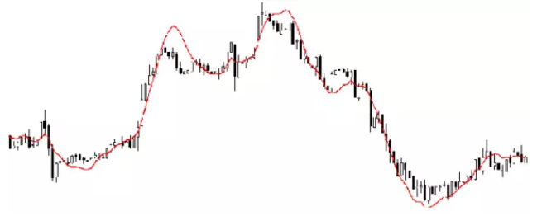
第 5 章 回归分析
回归分析是一种预测性的建模技术，它研究的是因变量（目标）和自变量（预测器）之间的关系。这种技术通常用于预测分析，时间序列模型以及发现变量之间的因果关系。例如，司机的鲁莽驾驶与道路交通事故数量之间的关系，最好的研究方法就是回归。
它表明自变量和因变量之间的显著关系；
它表明多个自变量对一个因变量的影响强度。

Slide 5
第 5 章 回归分析
回归分析的定义与分类
回归分析是一种预测性的建模技术，它研究的是因变量（目标）和自变量（预测器）之间的关系。
具体来说，回归分析法指利用数据统计原理，对大量统计数据进行数学处理，并确定因变量与某些自变量的相关关系，建立一个相关性较好的回归方程（函数表达式），并加以外推，用于预测今后因变量变化的分析。回归分析通常用于预测分析，时间序列模型以及发现变量之间的因果关系。

Slide 6
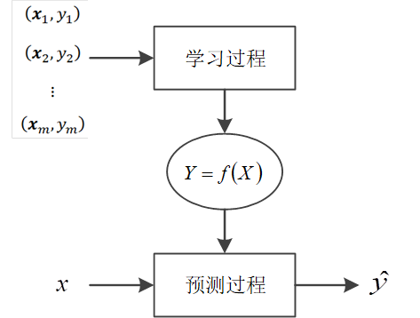
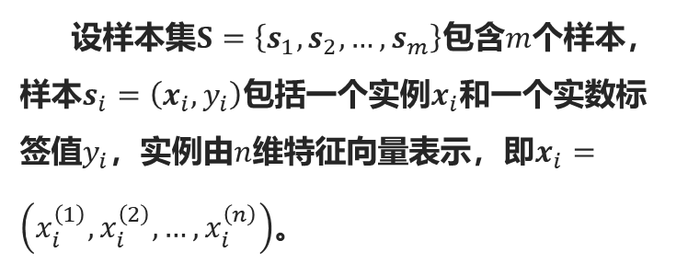

第 5 章 回归分析
3.1.1 回归任务
设样本集$S=\left\{s_{1},s_{2},…,s_{m}\right\}$包含$m$个样本，样本$s_{i}=\left(x_{i},y_{i}\right)$包括一个实例$x_{i}$和一个实数标签值$y_{i}$，实例由$n$维特征向量表示，即$x_{i}=\left(x_{i}^{\left(1\right)},x_{i}^{\left(2\right)},…,x_{i}^{\left(n\right)}\right)$。
在学习过程，基于损失函数最小的思想，学习得到一个模型，该模型是从实例特征向量到实数的映射，用决策函数$Y=f\left(X\right)$来表示，$X$是定义域，它是所有实例特征向量的集合，$Y$是值域$R$。
在预测过程，利用学习到的模型来得到未标记样本$x$的预测值$\hat{y}$。回归也称为拟合。
6
Notes:
23307 ad789852

Slide 7
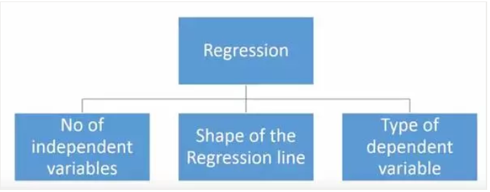
第 5 章 回归分析
有各种各样的回归技术用于预测。这些技术主要有三个度量（自变量的个数，因变量的类型以及回归线的形状）
根据因变量和自变量的个数分为一元回归分析、多元回归分析、逻辑回归分析和其他回归分析；根据因变量和自变量的函数表达式分为线性回归分析和非线性回归分析。线性回归是回归分析中最基本的方法。对于非线性回归，可以借助数学手段将其转化为线性回归，一旦线性回归问题得到解决，非线性回归问题也就迎刃而解。
常用的回归分析技术有线性回归、逻辑回归、多项式回归和岭回归等。

Slide 8
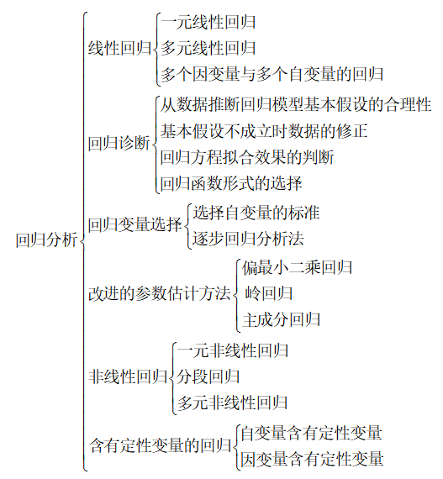
第 5 章 回归分析

Slide 9
第 5 章 回归分析
回归分析的过程
回归分析可以简单理解为数据分析与预测，通过对数据进行分析实现预测，也就是适当扩大已有自变量的取值范围，并承认该回归方程在扩大的定义域内成立。一般来说，回归分析的主要过程和步骤如下：
（1）收集一组包含因变量和自变量的数据；
（2）根据因变量和自变量之间的关系，初步设定回归模型；
（3）求解合理的回归系数；
（4）进行相关性检验，确定相关系数；
（5）利用模型对因变量作出预测或解释，并计算预测值的置信区间。

Slide 10

第 5 章 回归分析
一元线性回归分析
一元线性回归分析预测法，是根据自变量X和因变量Y的相关关系，建立X与Y的线性回归方程进行预测的方法。
由于市场现象一般是受多种因素的影响，而并不是仅仅受一个因素的影响。只有当诸多的影响因素中，确实存在一个对因变量影响作用明显高于其他因素的变量，才能将它作为自变量，应用一元相关回归分析市场预测法进行预测。

Slide 11
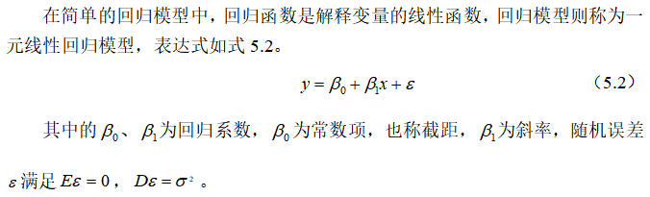
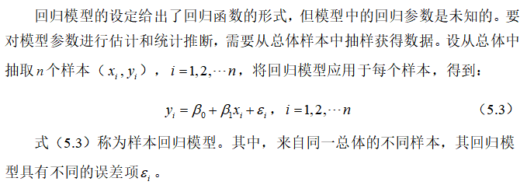
一元线性回归分析

Slide 12
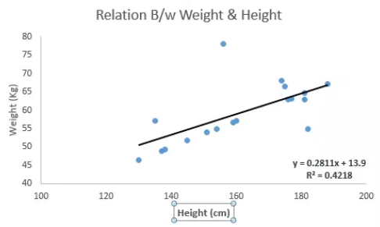
第 5 章 回归分析

Slide 13
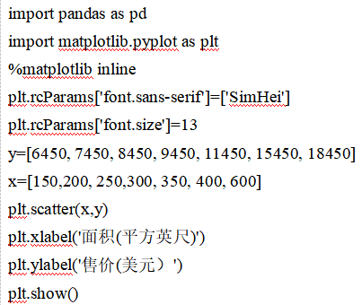
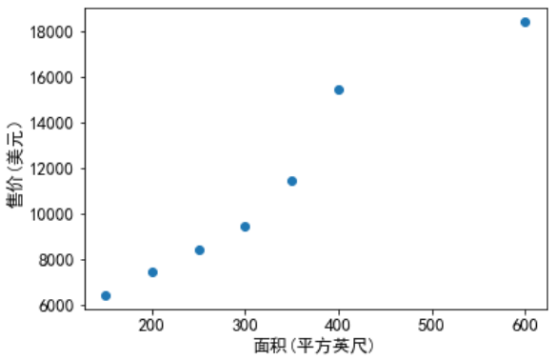
一元线性回归分析
【例5-1】分析预测房子的大小（平方英尺）和房价（美元）之间的对应关系。数据如下：
y = [6450, 7450, 8450, 94501, 11450, 15450, 18450]
x = [150,200, 250,300, 350, 400, 600]

Slide 14
一元线性回归分析
如果散点图的趋势大概呈现线性关系，可以建立线性方程，若不呈线性分布，可以建立其他回归模型。
从散点图可以看出，房屋面积和售价之间存在明显的线性关系。获得样本后，要对回归模型进行参数估计和统计推断。

Slide 15
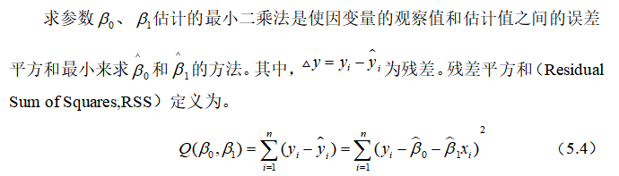
一元线性回归分析
一元线性回归模型的参数估计
一元线性回归模型中参数估计方法有最小二乘法、矩方法和极大似然方法.
最小二乘法(Least Squre Estimation, LSE)又称最小平方法，它通过最小化误差的平方和寻找数据的最佳函数匹配。

Slide 16
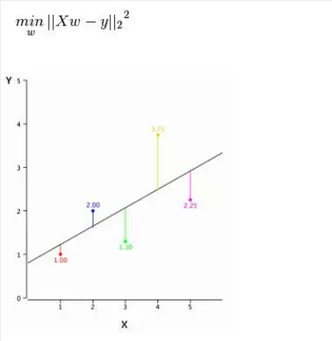
一元线性回归分析
最小二乘法也是用于拟合回归线最常用的方法。对于观测数据，它通过最小化每个数据点到线的垂直偏差平方和来计算最佳拟合线。因为在相加时，偏差先平方，所以正值和负值没有抵消。

Slide 17
一元线性回归分析
要点：
1.自变量与因变量之间必须有线性关系
2.多元回归存在多重共线性，自相关性和异方差性。
3.线性回归对异常值非常敏感。它会严重影响回归线，最终影响预测值。
4.多重共线性会增加系数估计值的方差，使得在模型轻微变化下，估计非常敏感。结果就是系数估计值不稳定
5.在多个自变量的情况下，我们可以使用向前选择法，向后剔除法和逐步筛选法来选择最重要的自变量。

Slide 18
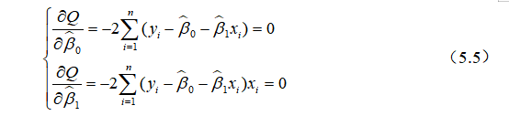

一元线性回归分析
一元线性回归模型的参数估计
根据微积分求极值原理，通过求偏导并置为0得到：
求解方程组得到：

Slide 19
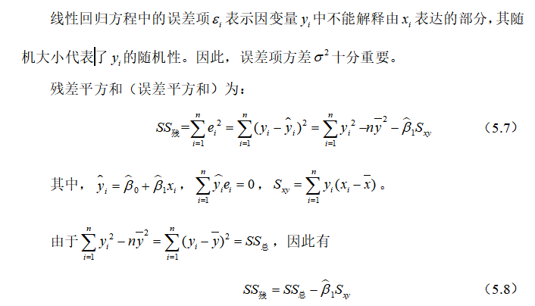
一元线性回归分析
一元线性回归模型的误差方差估计
求解方程组得到：

Slide 20
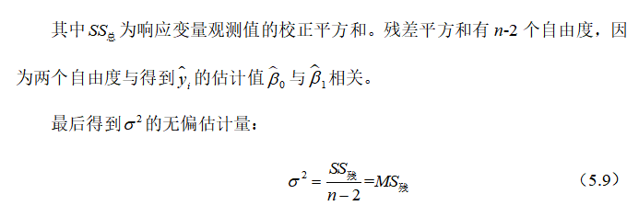

一元线性回归分析
一元线性回归模型的误差方差估计

Slide 21
一元线性回归分析
一元回归模型的主要统计检验
回归分析要通过样本所估计的参数来代替总体的真实参数，或者说用样本回归线代替总体回归线。
尽管从统计性质上已知，如果有足够多的重复抽样，参数的估计值的期望就等于总体的参数真值，但在一次抽样中，估计值不一定就等于该真值。那么在一次抽样中，参数的估计值与真值的差异有多大，是否显著，就需要进一步进行统计检验。

Slide 22
一元线性回归分析
一元回归模型的主要统计检验
在一元回归的统计检验主要包括拟合优度检验，变量显著性检验和残差标准差检验。
1. 拟合优度检验
拟合优度检验是用卡方统计量进行统计显著性检验的重要内容之一。它是依据总体分布状况，计算出分类变量中各类别的期望频数，与分布的观察频数进行对比，判断期望频数与观察频数是否有显著差异，从而达到从分类变量进行分析的目的。它是对样本回归直线与样本观测值之间拟合程度的检验。

Slide 23
一元线性回归分析
一元回归模型的主要统计检验
在一元回归的统计检验主要包括拟合优度检验，变量显著性检验和残差标准差检验。
2. 变量的显著性检验（t检验）
显著性检验就是事先对总体（随机变量）的参数或总体分布形式做出一个假设，然后利用样本信息来判断这个假设（备择假设）是否合理，即判断总体的真实情况与原假设是否有显著性差异。显著性检验是针对我们对总体所做的假设进行检验，其原理就是“小概率事件实际不可能性原理”来接受或否定假设。

Slide 24
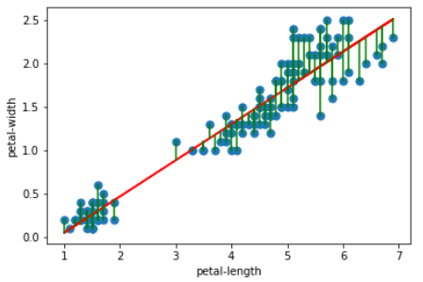
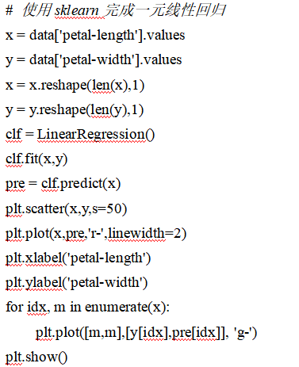
一元线性回归分析
例：对鸢尾花数据集中的'petal-length'和'petal-width'两列数据进行回归分析。
print(u"系数", clf.coef_ )
print(u"截距", clf.intercept_ )
print(np.mean(y-pre)**2 )
print(clf.predict([[3.9]]) )

Slide 25
多元线性回归
在实际经济问题中，一个变量往往受到多个变量的影响。例如，家庭消费支出，除了受家庭可支配收入的影响外，还受诸如家庭所有的财富、物价水平、金融机构存款利息等多种因素的影响。也就是说，一个因变量和多个自变量有依存关系，而且有时几个影响因素主次难以区分，或者有的因素虽属次要，但也不能忽略。这时采用一元回归分析进行预测难以奏效，需要多元回归分析。

Slide 26
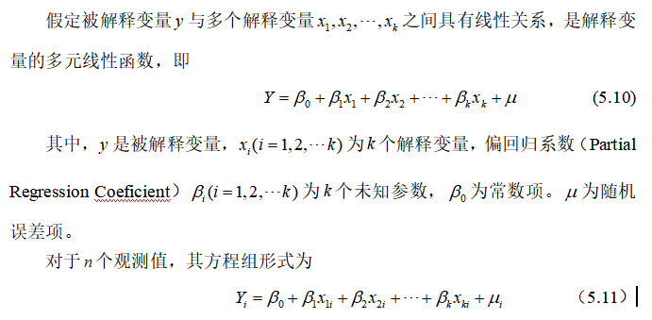
多元线性回归
多元回归分析是指通过对两个或两个以上的自变量与一个因变量的相关分析，建立预测模型进行预测的方法。当自变量与因变量之间存在线性关系时称为多元线性回归分析。

Slide 27
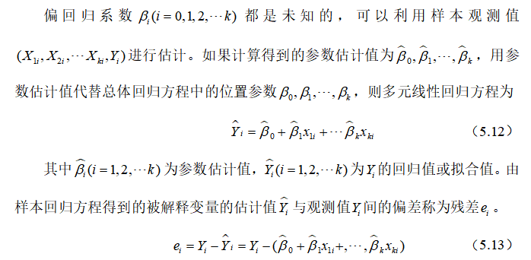
多元线性回归

Slide 28
多元线性回归
建立多元线性回归模型时，为了保证回归模型具有优良的解释能力和预测效果，应首先注意自变量的选择，其准则是：
（1）自变量对因变量必须有显著的影响，并呈密切的线性相关；
（2）自变量与因变量之间的线性相关必须是真实的，而不是形式上的；
（3）自变量之间应具有一定的互斥性，即自变量之间的相关程度不应高于自变量与因变量之间的相关程度；
（4）自变量应具有完整的统计数据，其预测值容易确定。

Slide 29
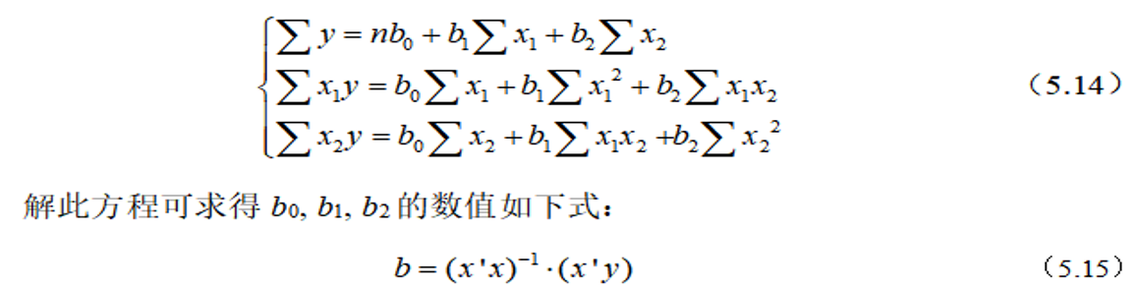
多元线性回归
多元线性回归模型的参数估计
多元线性回归模型的参数估计，同一元线性回归方程一样，也是在要求误差最小的前提下，用最小二乘法求解参数。
以二元线性回归模型为例，求解回归参数的标准方程组为：

Slide 30
多元线性回归
多元线性回归的假设检验及其评价
1 将回归方程中所有变量作为一个整体来检验它们与因变量之间是否具有线性关系（方差分析法、复相关系数）；
2 对回归方程的预测或解释能力做出综合评价（决定系数）；
3 在此基础上进一步对各个变量的重要性作为评价（偏回归平方和、t检验和标准回归系数）。

Slide 31
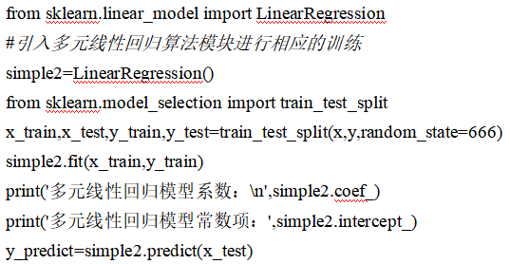
多元线性回归
例题：波士顿房价预测
完整的分析过程=》作业

Slide 32
逻辑回归
线性回归算法能对连续值的结果进行预测，而逻辑回归模型是机器学习从统计领域借鉴的另一种技术，用于分析二分类或有序的因变量与解释变量之间的关系。
逻辑回归算法是一种广义的线性回归分析方法，它仅在线性回归算法的基础上，利用Sigmoid函数对事件发生的概率进行预测。也就是说，在线性回归中可以得到一个预测值，然后将该值通过逻辑函数进行转换，将预测值转为概率值，再根据概率值实现分类。逻辑回归常用于数据挖掘、疾病自动诊断和经济预测等领域。

Slide 33
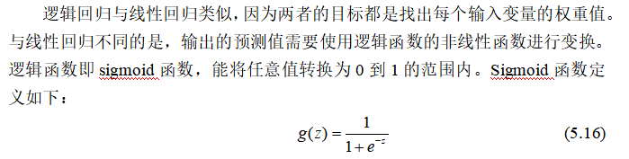
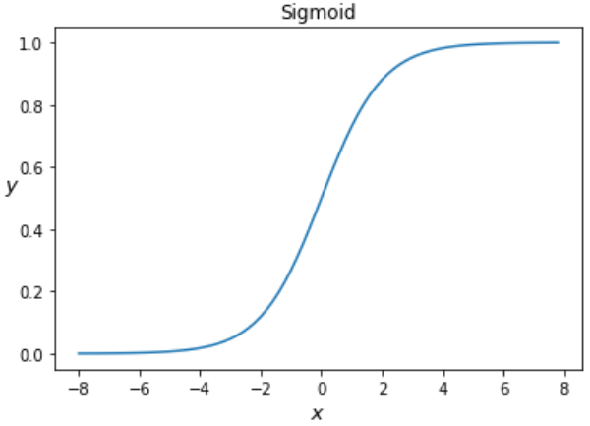
逻辑回归
Logistic回归模型

Slide 34
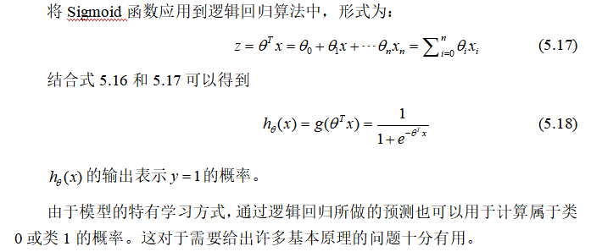
逻辑回归

Slide 35
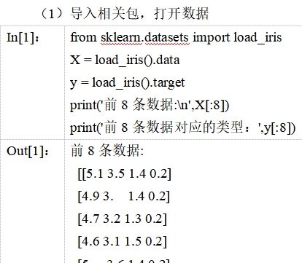
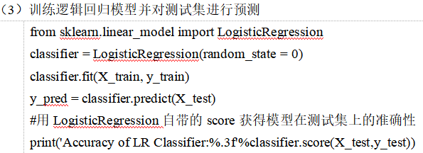
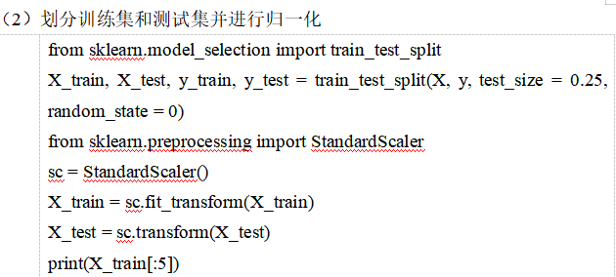
逻辑回归

Slide 36
多项式回归
线性回归是用一条直线或者一个平面（超平面）去近似原始样本在空间中的分布。线性回归的局限性是只能应用于存在线性关系的数据中，但是在实际生活中，很多数据之间是非线性关系，虽然也可以用线性回归拟合非线性回归，但是效果会变差，这时候就需要对线性回归模型进行改进，使之能够拟合非线性数据。
非线性回归是用一条曲线或者曲面去逼近原始样本在空间中的分布，它“贴近”原始分布的能力一般较线性回归更强。

Slide 37
多项式回归
线性回归的局限性是只能应用于存在线性关系的数据中，但是在实际生活中，很多数据之间是非线性关系，虽然也可以用线性回归拟合非线性回归，但是效果会变差，这时候就需要对线性回归模型进行改进，使之能够拟合非线性数据。
多项式回归（Polynomial Regression）是研究一个因变量与一个或多个自变量间多项式关系的回归分析方法。多项式回归模型是非线性回归模型中的一种。由泰勒级数可知，在某点附近，如果函数n次可导，那么它可以用一个n次的多项式来近似。

Slide 38
多项式回归
研究一个因变量与一个或多个自变量间多项式的回归分析方法，称为多项式回归（Polynomial Regression）。如果自变量只有一个时，称为一元多项式回归；如果自变量有多个时，称为多元多项式回归。在一元回归分析中，如果因变量y与自变量x的关系为非线性的，但又找不到适当的函数曲线来拟合，则可以采用一元多项式回归。在这种回归技术中，最佳拟合线不是直线，而是一个用于拟合数据点的曲线。
多项式回归的最大优点是可以通过增加x的高次项对观测点进行逼近，直到满意为止。多项式回归在回归分析中占有重要地位，因为任意函数都可以分段用多项式逼近。

Slide 39
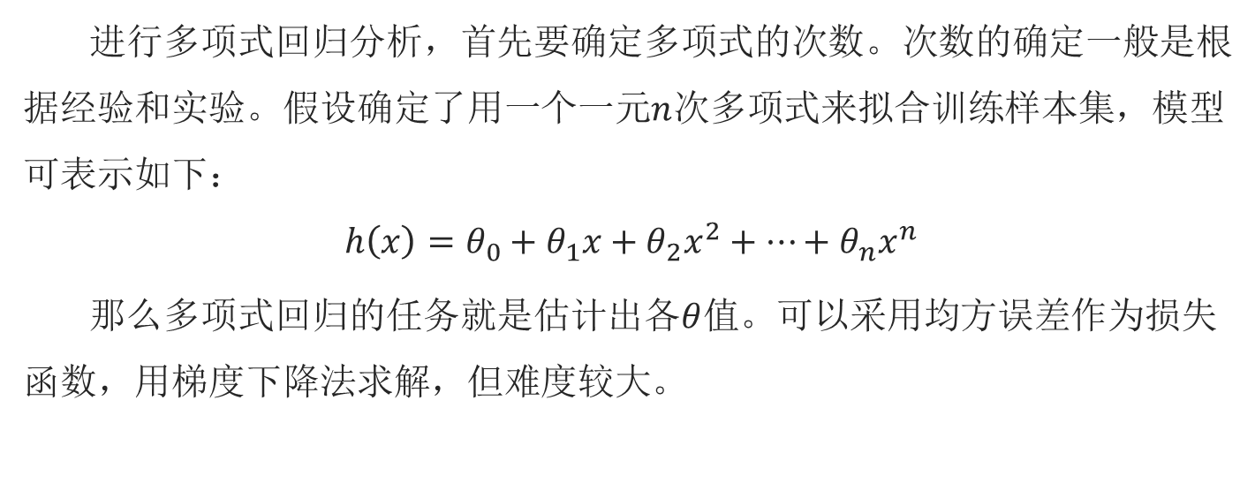
多项式回归
进行多项式回归分析，首先要确定多项式的次数。次数的确定一般是根据经验和实验。假设确定了用一个一元$n$次多项式来拟合训练样本集，模型可表示如下：
$$h\left(x\right)=θ_{0}+θ_{1}x+θ_{2}x^{2}+…+θ_{n}x^{n}$$
那么多项式回归的任务就是估计出各$θ$值。可以采用均方误差作为损失函数，用梯度下降法求解，但难度较大。

Slide 40
3.3 多项式回归
示例
先拟定一个一元三次多项式作为目标函数，然后再加上一些噪声产生样本集，再用转化的线性回归模型来完成拟合，最后对测试集进行预测。采用sklearn.linear_model包中的LinearRegression函数来完成。
目标函数：
40

Slide 41
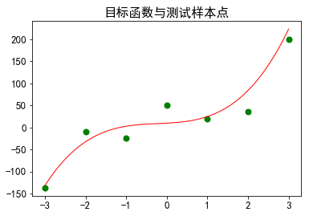
3.3 多项式回归
示例
产生样本集与测试集：
41

Slide 42
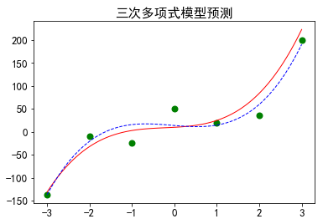
3.3 多项式回归
示例:三次多项式拟合：
42

Slide 43
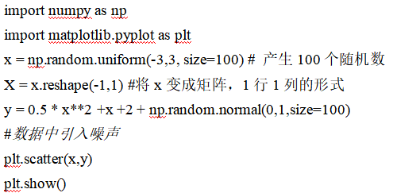
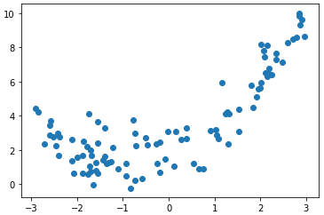
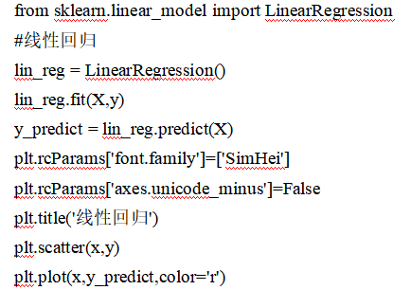
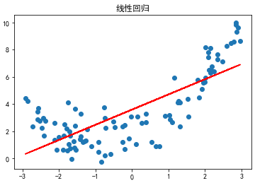
多项式回归Python实现

Slide 44
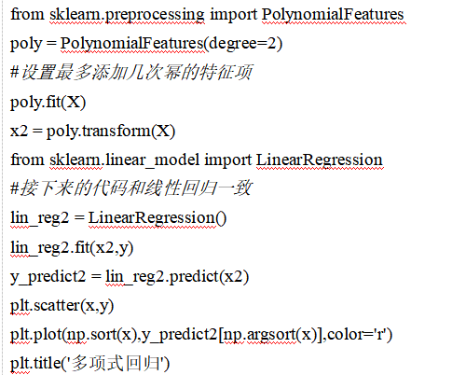
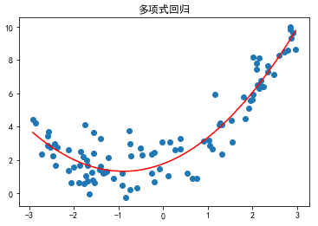
多项式回归Python实现

Slide 45
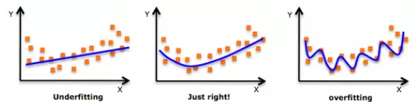
欠拟合、过拟合问题
明显地向两端寻找曲线点，看看这些形状和趋势是否有意义。更高次的多项式最后可能产生怪异的推断结果。

Slide 46
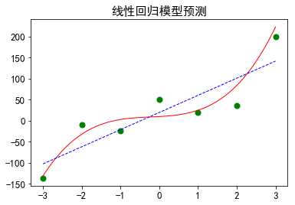
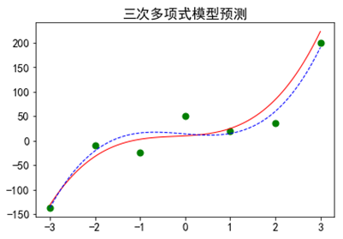
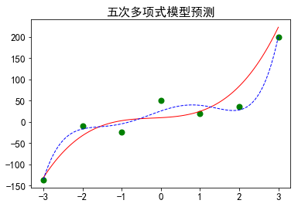
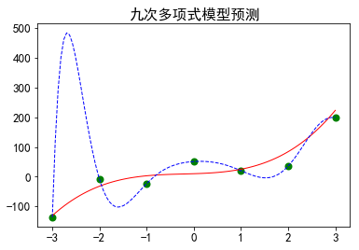
欠拟合、过拟合与泛化能力
欠拟合、过拟合示例
模型在训练样本上产生的误差叫训练误差（training error。在测试样本上产生的误差叫测试误差（test error）。
 | 线性回归模型 | 三次多项式模型 | 五次多项式模型 | 九次多项式模型
训练误差 | 2019 | 534 | 209 | 4
测试误差 | 578 | 247 | 1232 | 38492
和 | 2597 | 781 | 1441 | 38496
46

Slide 47
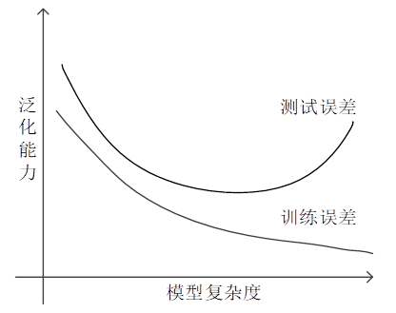
欠拟合、过拟合与泛化能力
泛化能力与模型复杂度
衡量模型好坏的是测试误差，它标志了模型对未知新实例的预测能力，因此一般追求的是测试误差最小的那个模型。模型对新实例的预测能力称为泛化能力，模型在新实例上的误差称为泛化误差。
能够求解问题的模型往往不只一个。一般来说，只有合适复杂程度的模型才能最好地反映出训练集中蕴含的规律，取得最好的泛化能力。
47

Slide 48
岭回归
岭回归（Ridge Regression）是一种专用于共线性数据分析的有偏估计回归方法，实质上是一种改良的最小二乘估计法，通过放弃最小二乘法的无偏性，以损失部分信息、降低精度为代价，获得回归系数更为符合实际、更可靠的回归方法，对病态数据的耐受性远远强于最小二乘法。
岭回归的目标函数在一般的线性回归的基础上加入了L2正则项，在保证最佳拟合误差的同时，使得参数尽可能的“简单”，使得模型的泛化能力强，同时可以解决线性回归中不可逆情况。

Slide 49
岭回归
岭回归算法是在原线性回归模型的损失函数中增加L2正则项
其中
表示参数向量 的 范数。

Slide 50
岭回归
岭回归主要适用于过拟合严重或各变量之间存在多重共线性的情况，它可以解决特征数量比样本量多的问题，另外，岭回归作为一种缩减算法可以判断哪些特征重要或者不重要，有点类似于降维，缩减算法可以看作是对一个模型增加偏差的同时减少方差。但是岭回归方程的R平方值会稍低于普通回归分析，但回归系数的显著性往往明显高于普通回归，在存在共线性问题和病态数据偏多的研究中有较大的实用价值。

Slide 51
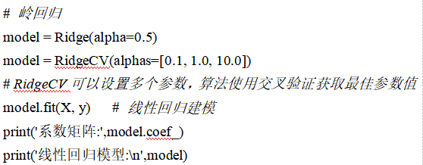
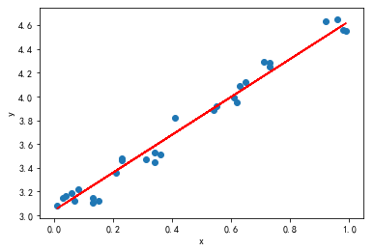
岭回归
模型验证=》交叉验证

Slide 52
Lasso回归
Lasso回归原理
岭回归无法剔除变量，而Lasso（Least Absolute Shrinkage and Selection Operator）回归模型，将惩罚项由L2范数变为L1范数，可以将一些不重要的回归系数缩减为0，达到剔除变量的目的。

Slide 53
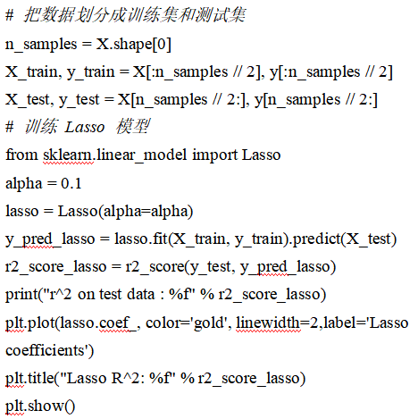
Lasso回归
Lasso回归原理

Slide 54
逐步回归
在处理多个自变量时，需要使用逐步回归（Stepwise Regression）。逐步回归中，自变量的选择是在一个自动的过程中完成的，其中包括非人为操作。
逐步回归是通过观察统计的值，如R-square，t-stats和AIC指标，来识别重要的变量并通过同时添加/删除基于指定标准的协变量来拟合模型。

Slide 55
逐步回归
逐步回归是通过观察统计的值，如R-square，t-stats和AIC指标，来识别重要的变量并通过同时添加/删除基于指定标准的协变量来拟合模型。
常用的逐步回归方法有：
➢标准逐步回归法做两件事情。即增加和删除每个步骤所需的预测。
➢向前选择法从模型中最显著的预测开始，然后为每一步添加变量。
➢向后剔除法与模型的所有预测同时开始，然后在每一步消除最小显著性的变量。
逐步回归的目的是使用最少的预测变量数来最大化预测能力，是处理高维数据集的方法之一。

Slide 56
如何正确选择回归模型
在多类回归模型中，基于自变量和因变量的类型，数据的维数以及数据的其它基本特征的情况下，选择最合适的技术非常重要。以下是你要选择正确的回归模型的关键因素：
1.数据探索是构建预测模型的必然组成部分。在选择合适的模型时，比如识别变量的关系和影响时，它应该首选的一步。 2. 比较适合于不同模型的优点，我们可以分析不同的指标参数，如统计意义的参数，R-square，Adjusted R-square，AIC，BIC以及误差项，另一个是Mallows’ Cp准则。这个主要是通过将模型与所有可能的子模型进行对比（或谨慎选择他们），检查在你的模型中可能出现的偏差。

Slide 57
如何正确选择回归模型
3.交叉验证是评估预测模型最好的方法。在这里，将你的数据集分成两份（一份做训练和一份做验证）。使用观测值和预测值之间的一个简单均方差来衡量你的预测精度。 4.如果你的数据集是多个混合变量，那么你就不应该选择自动模型选择方法，因为你应该不想在同一时间把所有变量放在同一个模型中。 5.它也将取决于你的目的。可能会出现这样的情况，一个不太强大的模型与具有高度统计学意义的模型相比，更易于实现。 6.回归正则化方法（Lasso，Ridge和ElasticNet）在高维和数据集变量之间多重共线性情况下运行良好。

Slide 58
本章小结
回归分析
一元线性回归分析预测法
多元线性回归
逻辑回归
多项式回归模型
Lasso回归
逐步回归

Slide 59
习题
编程分析（第3题）

